Slide 1

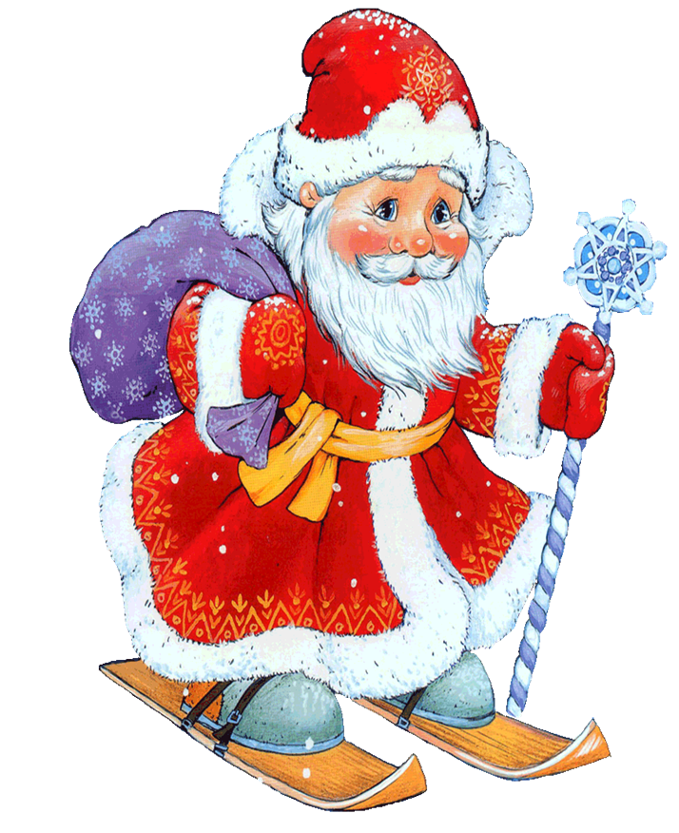
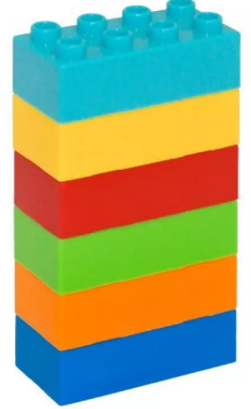


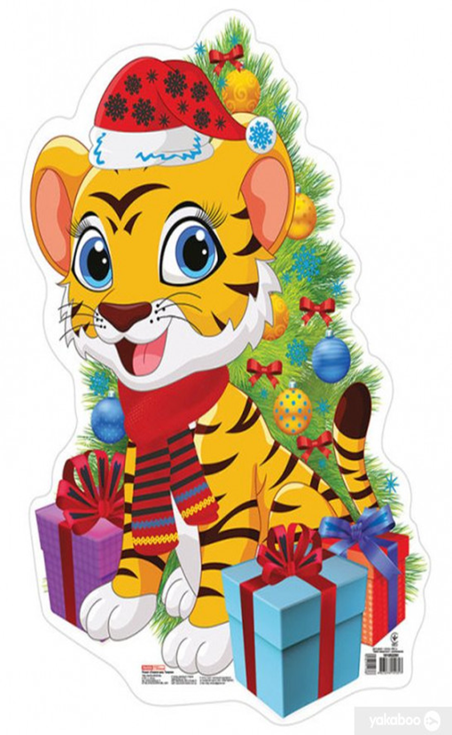
РАХУЄМО З LEGO В МЕЖАХ 10
Розчепій Лілія Іванівна,учитель початкових класів Новогродівського ЗЗСО I-III ст.№10
імені Тараса Шевченка

Slide 2
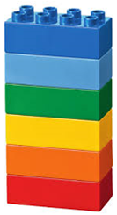
ІНСТРУКЦІЯ
беремо в руку цеглинку того кольору, якому відповідає число з правильною відповіддю;
цеглинки викладаємо знизу вверх;
викладаємо їх одну на одну за кожну правильну відповідь;
- рахуємо,скільки зібрали цеглинок.

Slide 3

Рахуємо з LEGO
3
7+1+1
3+2+2
10-4-3
2+6-3
5-2+3
3+2-1
7
5
6
9
4

Slide 4

Рахуємо з LEGO
2+6-3
5
4-1+4
8
6-3+5
3
2+1+0
7
5-2-1
4+1-1
2
4

Slide 5

Рахуємо з LEGO
7+1+1
10
3+5+2
5
7+3-4
9
4+3+1
6
2+6-3
1+1+2
8
4

Slide 6

Рахуємо з LEGO
7
2+6-2
6-3+4
5-3+6
7+2+0
6-2-1
1+3+1
3
6
9
8
5

Slide 7
Рахуємо з LEGO
9
2+5-1
5-3+5
6-1+4
7+1+0
4-2-1
3+4-2
6
7
8
1
5

Slide 8

Рахуємо з LEGO
2
7+1+1
1+4+2
9-4-3
3+6-1
2+5-1
4-1+1
8
9
7
6
4

Slide 9
Рахуємо з LEGO
5
5-4+5
4-2+3
7+1+0
6-3-1
4+2+3
7-1-3
6
2
8
9
3

Slide 10
Рахуємо з LEGO
8-2-1
7+1+1
3+6-2
10-5-3
4+5-1
3+4-1
7
2
9
5
8
6

Slide 11
Рахуємо з LEGO
4+2-4
5+1+0
6-6+3
5+3+2
4+5-2
9-7+3
6
3
2
7
10
5

Slide 12


Молодці!

